Slide 1

模块2 性能测试执行
任务2.4.2 LoadRunner脚本开发-脚本录制

Slide 2
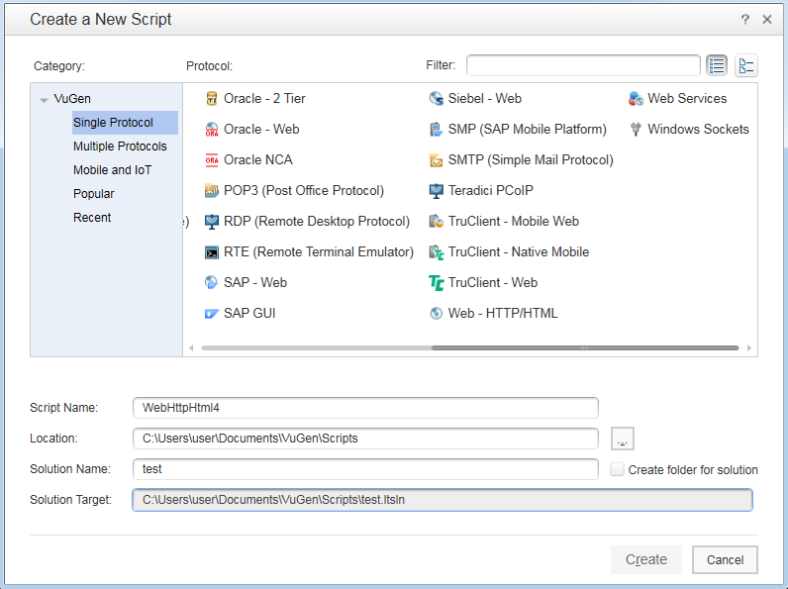
脚本录制
用于创建Vuser脚本的工具是Virtual User Generator，即VuGen。
单击菜单File→New Script and Solution，弹出Create a New Script对话框。

Slide 3
脚本录制
● Category：协议种类；
● Protocol：协议列表；
● Script Name：脚本名称；
● Location：脚本存放位置；
● Solution Name：方案名称；
● Solution Target：方案存放路径。
选择正确的协议，输入脚本名称、脚本存放位置、方案名称，单击Create按钮，创建脚本成功，进入VuGen编辑页面。

Slide 4
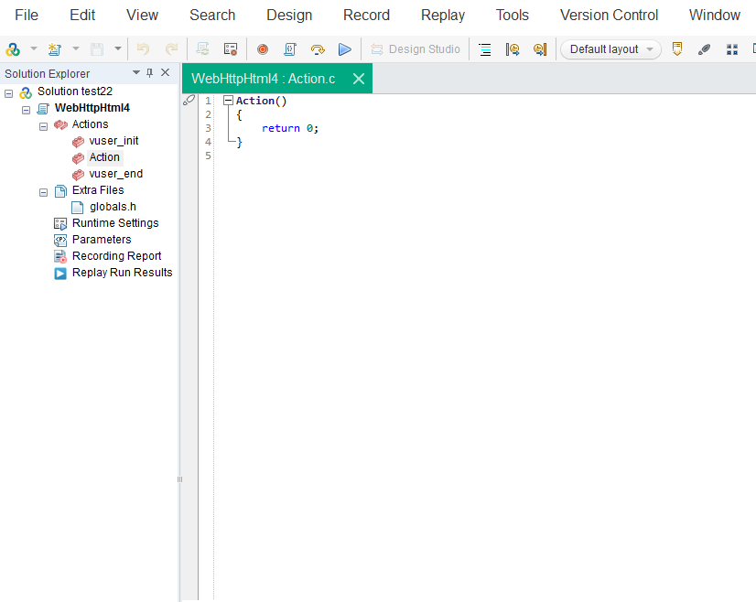
脚本录制

Slide 5
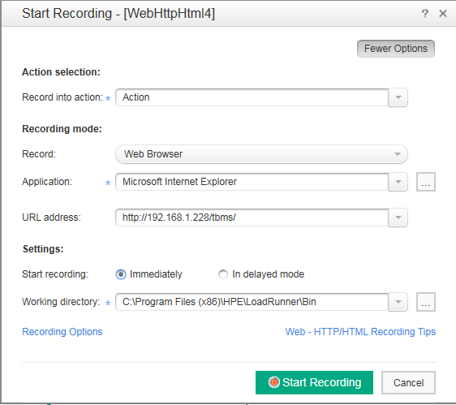
脚本录制-浏览器录制
单击“录制”按钮 ，或者单击菜单Record→Record，或者按【Ctrl+R】组合键，弹出Start Recording对话框。

Slide 6
脚本录制-浏览器录制
● Record into action：选择录制的脚本所存放的Action；
● Record：选择录制脚本所用方式；
● Application：和Record选项联动，根据Record选择的录制方式，显示该方式下可选的应用程序；
● URL address：录制脚本网址；
● Start recording：选择开始录制时机，可以立即开始录制，也可以延时开始录制；
● Working directory：LoadRunner工作目录；
● Recording Options：录制选项。

Slide 7
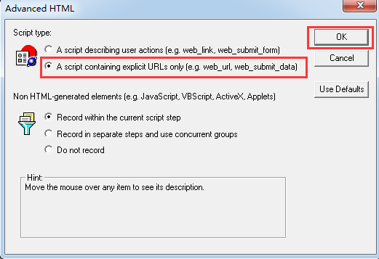
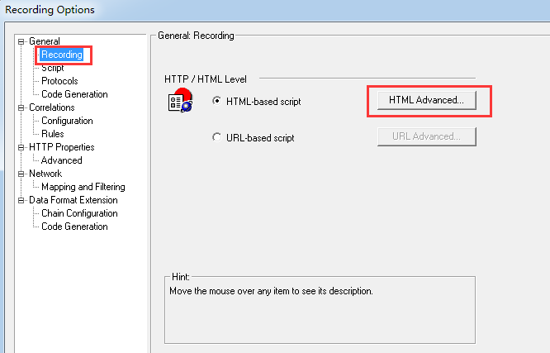
脚本录制-浏览器录制
单击Recording Options，弹出Recording Options对话框，选择General→Recording选项，选择HTML based scrip单选按钮，单击HTML Advanced按钮，选择 A script containing explicit URLs only单选按钮。

Slide 8
脚本录制-浏览器录制
录制选项Recording标签页中默认情况下选择HTML-based Script，说明脚本中采用HTML页面的形式表示，这种方式的脚本容易理解，便于维护，推荐使用。
HTML-based Script和URL-based Script的区别：
HTML-based Script是LoadRunner的默认模式，也就是通常说的高层次模式，一般优先选择这种模式。这种模式将每个页面录制形成一条语句，对LoadRunner来说，在该模式下，访问一个页面，首先会与服务器之间建立一个连接获取页面的内容，然后从页面中分解得到其他元素（component），然后建立几个连接分别获取相应的元素。
这种模式把类属一个页面的请求放在一个函数中，为每个用户请求生成单独的函数，即一个用户操作（可能包含多个请求）会生成一个函数。这种模式录制出来的脚本比较简洁直观，易于理解和维护。

Slide 9
脚本录制-浏览器录制
URL-based Script即通常说的低层次录制模式。这种模式指导VuGen录制来自Server的所有请求和资源。它自动将每一个HTTP资源录制为URL的步骤。这种录制模式甚至抓取非HTML应用程序，例如applets和非浏览器的应用程序。对LoadRunner来说，在该模式下，一条语句只建立一个到服务器的连接。
这种录制模式会生成很多函数，它把客户端向服务器端发送的每一个请求都放在一个单独的函数中，即一个请求对应一个函数，页面和图片分别生成对应的函数。这种模式更接近请求—响应的本质。这种模式录制出来的脚本相对比较长，不利于阅读，好像将HTML模式中的一个函数拆分成很多独立的函数一样。但是这种脚本的可伸缩性更强，可以记录更详细的用户操作信息。

Slide 10
脚本录制-浏览器录制
选择哪种模式录制，可以参考以下原则：
● 基于浏览器的应用程序推荐使用HTML-basedScript；
● 不是基于浏览器的应用程序推荐使用URL_x0002_based Script；
● 如果基于浏览器的应用程序中包含JavaScript并且该脚本向服务器产生请求，则使用URL-basedScript模式录制；
● 基于浏览器的应用程序中使用HTTPS安全协议，使用URL-based Script模式录制。

Slide 11
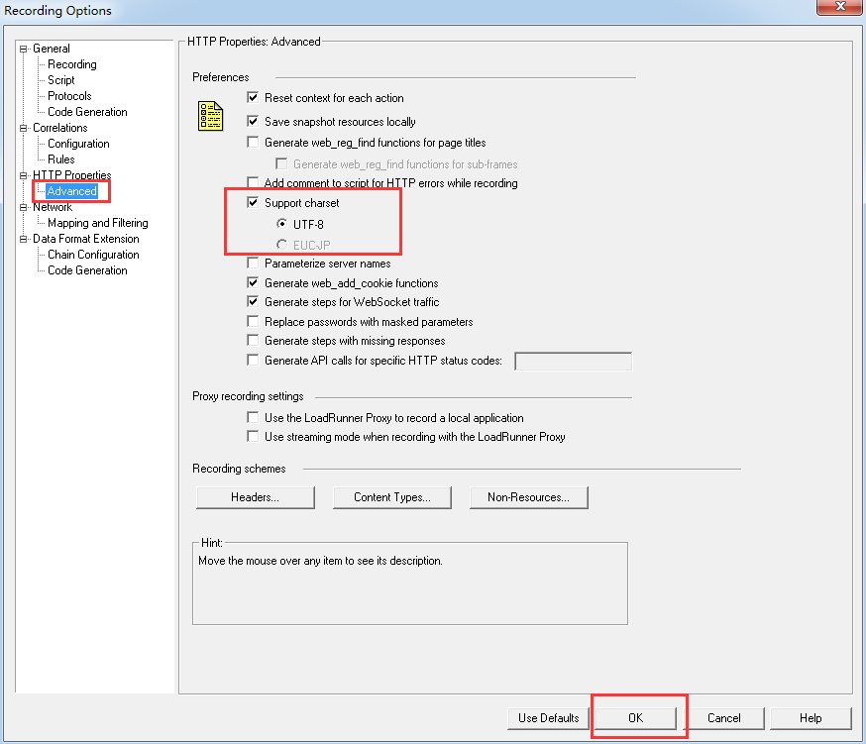
脚本录制-浏览器录制
选择HTTP Properties→Advanced选项，勾选Support charset→UTF-8，可以防止录制脚本中的中文乱码。

Slide 12
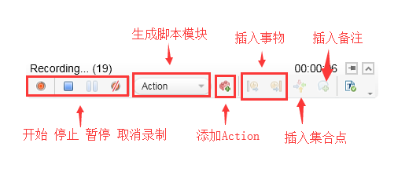
脚本录制-浏览器录制
Recording Options设置完成后返回Start Recording对话框。单击Start Recording按钮，弹出Recording工具栏。工具栏按钮依次为开始录制、停止录制、暂停录制，取消录制，脚本生成所在Action、添加Action，事物开始、事务结束，集合点，备注，text检查点。

Slide 13
脚本录制-浏览器录制
VuGen中的脚本分为三部分：vuser_init、vuser_end和Action。其中vuser_init和vuser_end都只能存在一个，不能再分割，而Action还可以分成多个部分。
注意：在录制需要登录的系统时，我们把登录部分放到vuser_init中，把登录后的操作部分放到Action中，把注销关闭登录部分放到vuser_end中。（如果需要在登录操作前设置集合点，那么登录操作也要放到Action中，因为vuser_init中不能添加集合点）在其他情况下，只要把操作部分放到Action中即可。在重复执行测试脚本时，vuser_init和vuser_end中的内容只会执行一次，重复执行的只是Action中的部分。

Slide 14
脚本录制-代理录制
在实际的工作中，使用LoadRunner进行录制脚本往往会碰到浏览器不能自己启动、录制事件为0、录制过程浏览器卡死、浏览器版本不兼容、系统不支持IE只支持谷歌浏览器等各种异常情况，为了避免这些问题的出现，更快更好地把脚本录制下来，可以使用代理录制的办法。

Slide 15
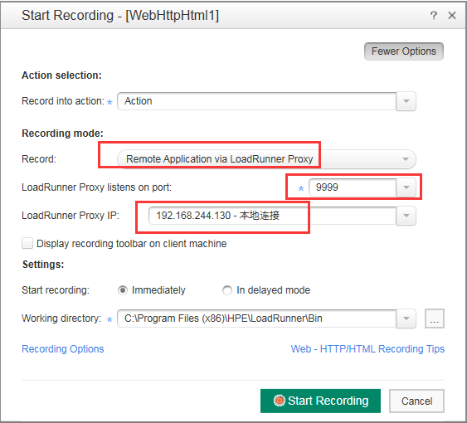
脚本录制-代理录制
操作方法如图所示：

Slide 16
脚本录制-代理录制
Record选择：Remote Application via LoadRunner Proxy；
端口号：建议使用不常用的端口，如9999；
LoadRunner Proxy IP：本地连接。

Slide 17
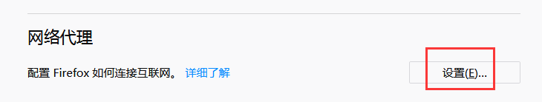
脚本录制-代理录制
浏览器（以Firefox为例）启动手动代理配置。单击浏览器“设置”按钮。

Slide 18
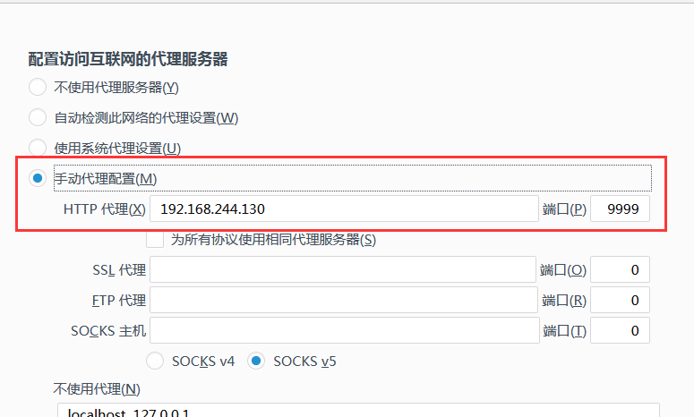
脚本录制-代理录制
IP地址：填写本地IP地址；
端口号：和LoadRunner中的端口号一致。

Slide 19
脚本录制-代理录制
开始录制之后，需要手动打开浏览器进行操作，LoadRunner通过代理方式将操作内容录制下来。

Slide 20
实例
创建脚本，脚本名称为dictpositionAdd。录制操作：打开人力资源综合服务系统登录页面，以人资管理员身份登录系统，单击“人资工作台”，“单击岗位管理菜单”，单击“添加岗位按钮，输入内容，保存，返回岗位管理列表。

Slide 21
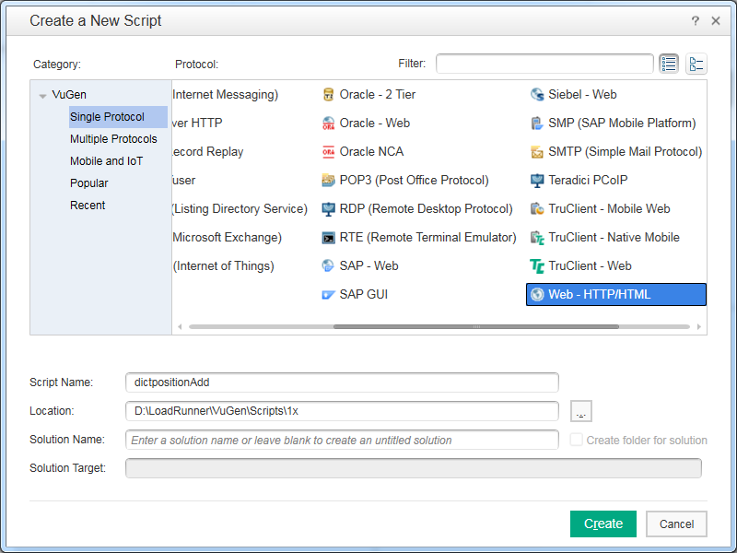
实例
人力资源综合服务系统（简称人资系统）是一个基于HTTP协议的Web应用系统，所以创建脚本时选择Web-HTTP/HTML协议，如图所示。

Slide 22
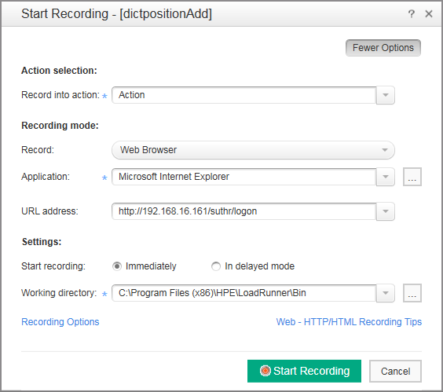
实例
创建脚本后，单击“录制”按钮，弹出Start Recording对话框，Record into action选择Action，Application选择Microsoft Internet Explorer，URL address输入人资系统的访问地址，设置好RecordingOptions，如图所示。

Slide 23
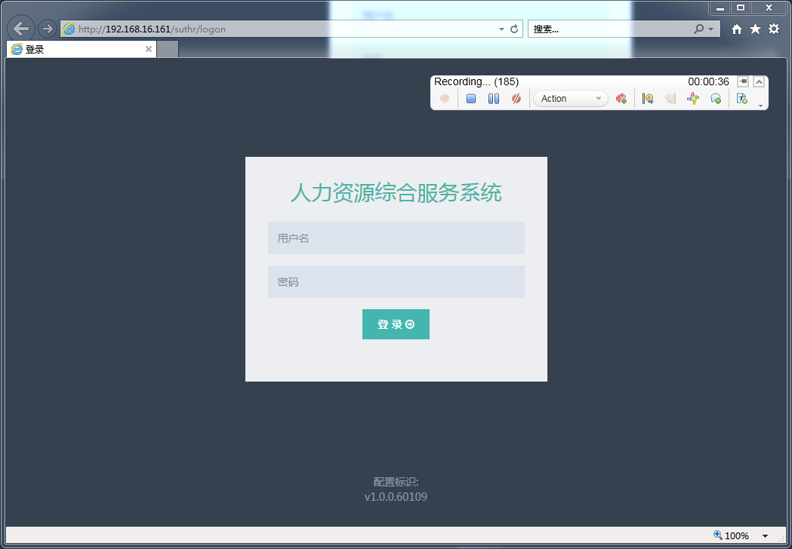
实例
单击Start Recording按钮，弹出Recording工具栏，调出IE浏览器，自动访问URL address中的地址，如图所示。

Slide 24
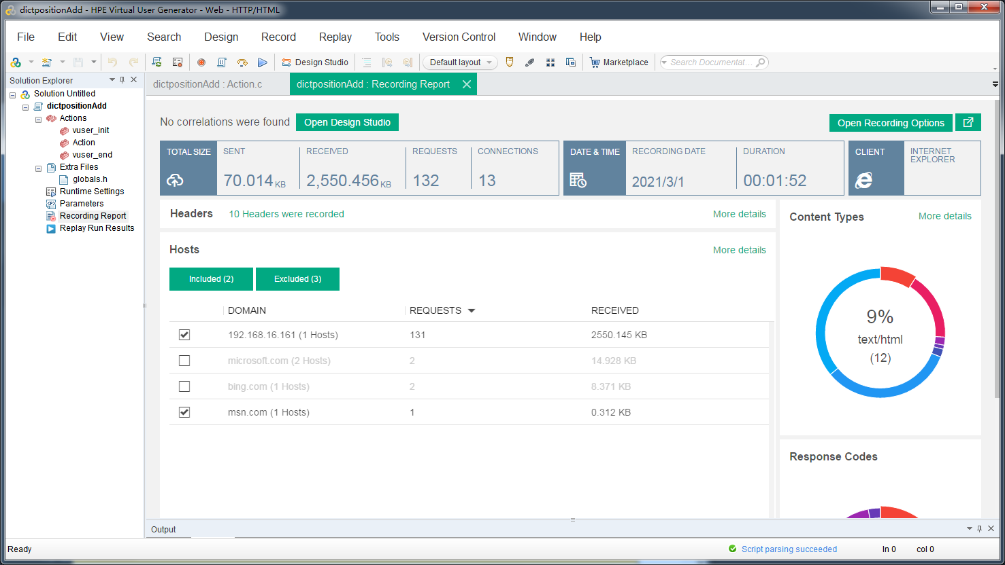
实例
在浏览器中执行上面描述中的操作步骤，执行完成后，单击“停止录制”按钮，返回VuGen，显示Recording Report。Recording Report中没有报错，说明脚本录制成功，如图所示。

Slide 25
感谢观看

